Slide 1
7、蜗牛的奖杯

Slide 2
蜻蜓 蜜蜂
蝴蝶 蜗牛

Slide 3
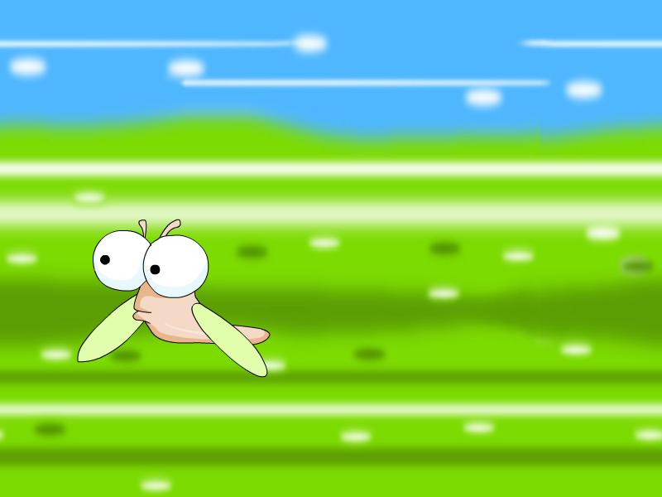
很久很久以前，蜗牛可不是现在这个样子。它长着一对有力的翅膀，能在空中自由地飞翔。

Slide 4

在一次飞行比赛中，蜗牛遥遥领先，甩下了所有的对手：蜻蜓、蜜蜂、蝴蝶……捧走了冠军奖杯。

Slide 5
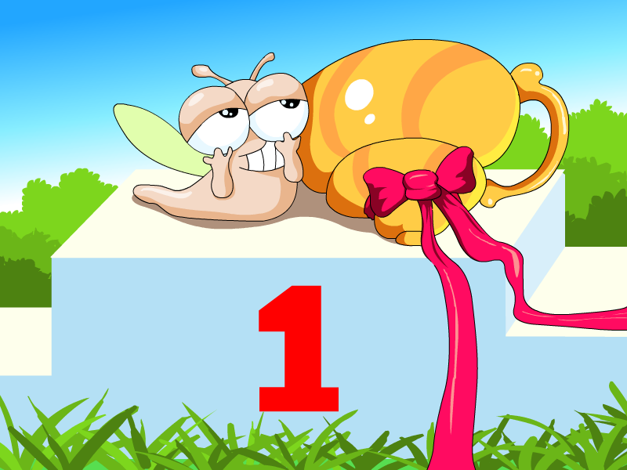

Slide 6
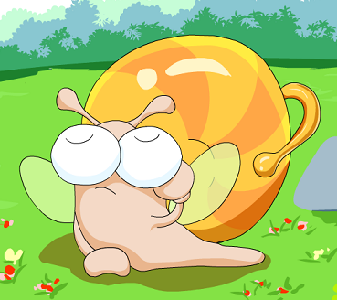
从此，蜗牛得意洋洋。它成天把奖杯背在身上，唯恐别人不知道它是飞行冠军。
唯恐

Slide 7
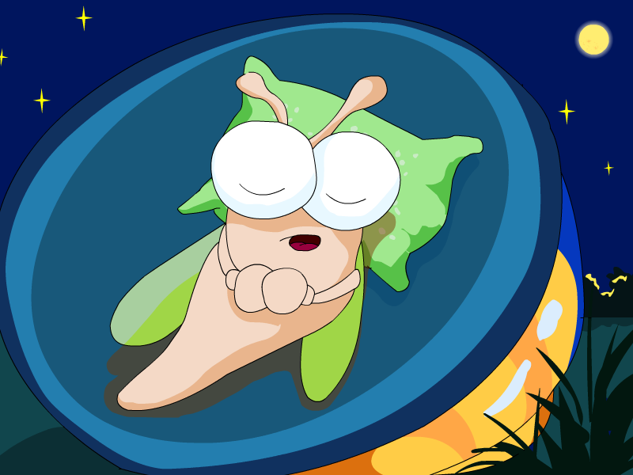
到了晚上，蜗牛就睡在奖杯里，
生怕被别人偷了去。
生怕

Slide 8
它成天把奖杯背在身上，惟恐别人不知道它是飞行冠军 。到了晚上，蜗牛就睡在奖杯里，生怕被别人偷了去。
惟恐
生怕

Slide 9
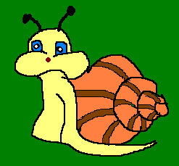
天长日久，蜗牛和奖杯粘在了一起，一对翅膀也退化了。沉重的奖杯变成了坚硬的外壳，蜗牛只能勉强地从硬壳里伸出头来，在地上慢慢地爬行。

Slide 10
很久很久以前，蜗牛可不是现在这个样子。
天长日久，蜗牛和奖杯粘在一起，一对翅膀也退化了。

Slide 11
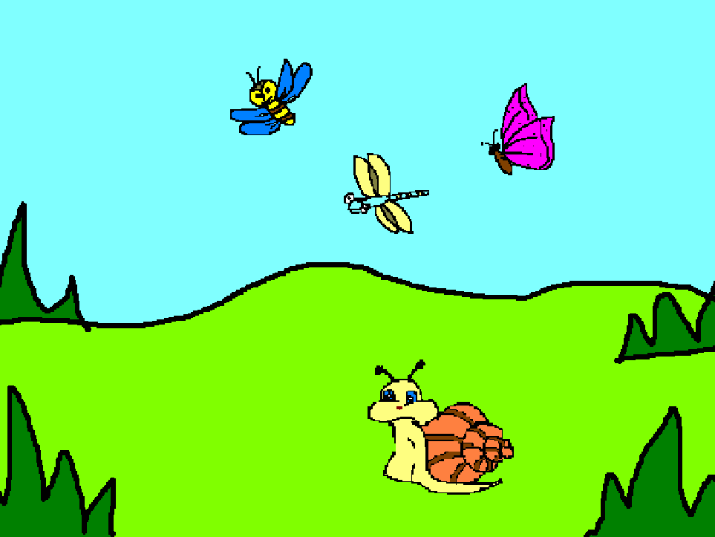

Slide 12
1、不满足是向上的车轮。
——鲁迅
2、虚心使人进步，骄傲使人落后。
——毛泽东
3、不能小富即安，还得与时俱进。
——江泽民
4、成绩只能说明过去，不能说明现在，更不能说明将来，我们千万不能躺在功劳簿上睡大觉。
—— 雷锋

